Slide 2
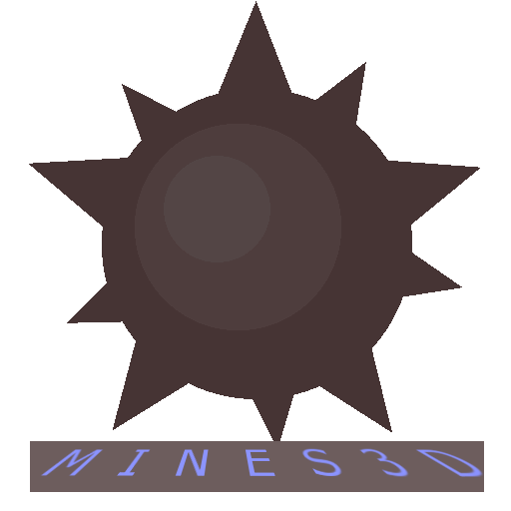
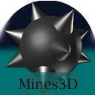
Mines3D
Mines3D | Andre & Cedric & Jan

Slide 3
Mines3D
Mines3D | Andre & Cedric & Jan
Von Andre, Cedric und Jan

Slide 4
Gliederung
Mines3D | Andre & Cedric & Jan
Unsere Idee
Ziele
Arbeitsaufteilung
Themen
Personen
Selbstkritik/ Erfahrungen
Das Programm
Die Steuerung

Slide 5
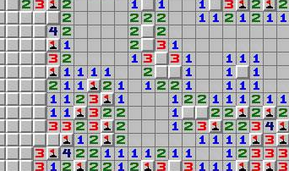
Unsere Idee
Mines3D | Andre & Cedric & Jan
Ein klassisches Spiel „neu erfinden“
Minesweeper
Mit Erweiterungen
Zu einem „Third-Person“ – Spiel umwandeln
Neue Gegenstände hinzufügen
Neuer Modus
Notes:
Diese zeigt nach dem Öffnen einen Auswahlbildschirm an, in dem man die Möglichkeit hat, zwischen der Auswahl der Spielmodi, den Einstellungen und dem Beenden des Programmes.
In den Einstellungen lässt sich der Sound regeln und die Mitwirkenden an dem Programm werden dort aufgelistet.
Es gibt zwei Spielmodi. Der erste ist ein Modus, in dem es um das einfache Lösen eines Minenfeldes geht. In dem zweiten Modus, dem Abenteuer Modus, muss der Benutzer bestimmte Level anhand einer Story lösen.
Das Minenfeld besteht aus einer bestimmten Anzahl an Platten, welche eine bestimmte Anzahl von Minen bedecken. Der Benutzer, welcher sich mithilfe eines dreidimensionalen Charakters auf dem Feld bewegt, muss versuchen Bombenfreie Felder aufzudecken und anhand der ihm gebotenen Zahlen unter den Feldern Minen zu finden und zu markieren. Die Zahlen, welche sich offenbaren können von 0 bis 8 reichen und zeigen die Anzahl der Minen auf den benachbarten Feldern an.
Falls ein Feld einen 0 anzeigt, werden die 8 umstehenden Felder aufgedeckt.

Slide 6
Ziele
Mines3D | Andre & Cedric & Jan
Ohne zusätzliche Installation startbar
Leicht zu verstehen
Prinzip wie beim klassischen Minesweeper
Spezialgegenstände
Notes:
Diese zeigt nach dem Öffnen einen Auswahlbildschirm an, in dem man die Möglichkeit hat, zwischen der Auswahl der Spielmodi, den Einstellungen und dem Beenden des Programmes.
In den Einstellungen lässt sich der Sound regeln und die Mitwirkenden an dem Programm werden dort aufgelistet.
Es gibt zwei Spielmodi. Der erste ist ein Modus, in dem es um das einfache Lösen eines Minenfeldes geht. In dem zweiten Modus, dem Abenteuer Modus, muss der Benutzer bestimmte Level anhand einer Story lösen.
Das Minenfeld besteht aus einer bestimmten Anzahl an Platten, welche eine bestimmte Anzahl von Minen bedecken. Der Benutzer, welcher sich mithilfe eines dreidimensionalen Charakters auf dem Feld bewegt, muss versuchen Bombenfreie Felder aufzudecken und anhand der ihm gebotenen Zahlen unter den Feldern Minen zu finden und zu markieren. Die Zahlen, welche sich offenbaren können von 0 bis 8 reichen und zeigen die Anzahl der Minen auf den benachbarten Feldern an.
Falls ein Feld einen 0 anzeigt, werden die 8 umstehenden Felder aufgedeckt.

Slide 7
Arbeitsaufteilung - Themen
Mines3D | Andre & Cedric & Jan
Planung und Zeiteinteilung
Game- Engine zur Verwirklichung
Blender
Welt bauen
Texturieren
Algorithmus programmieren
Dokumentation

Slide 8
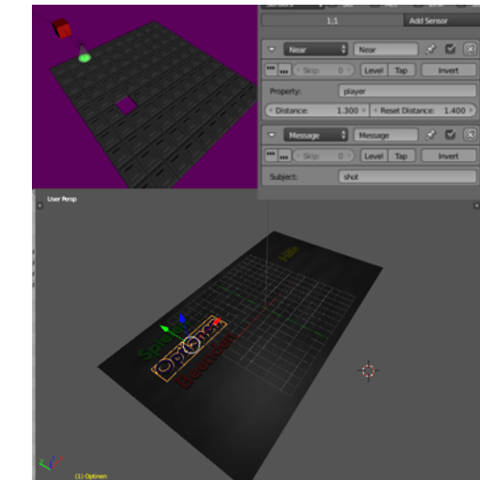
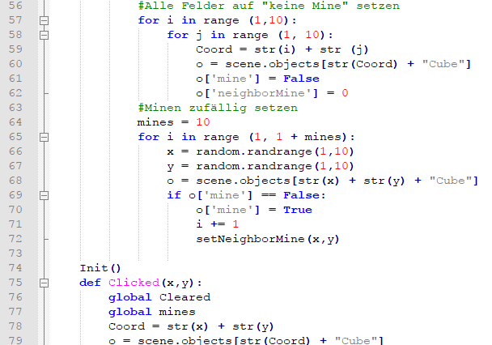
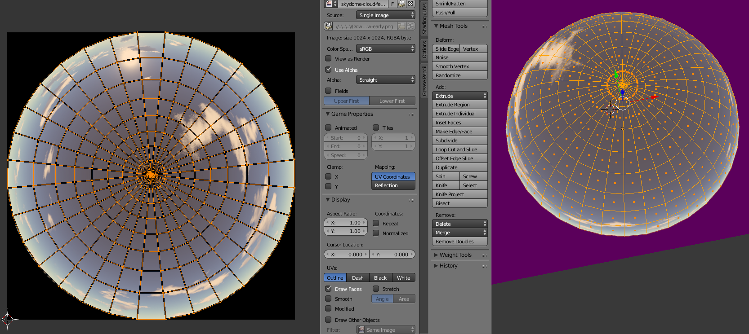
Arbeitsaufteilung - Personen
Mines3D | Andre & Cedric & Jan
Jeder hat eigene Stärken/ Fähigkeiten
Programmieren: Jan
Blender: Andre
Design und Dokumentation: Cedric

Slide 9


Selbstkritik/ Erfahrungen
Ereignis | Person
Entscheiden ob HTML mit JS oder mit einer Game-Engine | Jan, Andre & Cedric
Besprechung: Machbarkeit der Features | Jan, Andre & Cedric
Blender + Python + GIMP erlernen und vertiefen | Blender: Andre Python: Jan GIMP: Cedric
Blender:
Spielwelt erstellen | Andre
3D Models erstellen | Andre
Kamera Bewegung | Andre
3D Charakter & Animation | Andre & Jan
Texturieren | Cedric & Andre
Animationen Erstellen und Integrieren | Jan
Sound Erstellen und Integrieren | Cedric
Abenteuerkarte 3D Erstellen | Jan
Abenteuerkarte 3D Integration | Andre & Jan
Menü | Andre & Jan
Python:
Spielmechanik | Jan
Ausrüstungssystem | Jan
Erweiterung: Spielfelderstellung mit Variablen Größen | Jan
Level System | Jan
Menüführung | Jan & Andre
Soundregler Integration | Jan & Andre
Projekt Präsentation | Alle
Lastenheft & Schriftliche Einschätzung | Andre & Jan
Testen | Alle
Bug Behebung | Andre & Jan
Mögliche Verbesserungen & Erweiterungen | Cedric, Andre & Jan
Lastenheft | Jan
Anwenderhandbuch | Cedric
Testplan mit Testfällen | Cedric
Inline – Dokumentation | Cedric
Mines3D | Andre & Cedric & Jan
Notes:
MORPHEN EINFÜGEN --- POWERPOINT 2016

Slide 10
Selbstkritik/ Erfahrungen
Ereignis | Person
3D Charakter & Animation | Andre & Jan
Animationen Erstellen und Integrieren | Jan
Abenteuerkarte 3D Erstellen | Jan
Abenteuerkarte 3D Integration | Andre & Jan
Python:
Ausrüstungssystem | Jan
Erweiterung: Spielfelderstellung mit Variablen Größen | Jan
Level System | Jan
Soundregler Integration | Jan & Andre
Bug Behebung | Andre & Jan
Mines3D | Andre & Cedric & Jan
Notes:
MORPHEN EINFÜGEN --- POWERPOINT 2016

Slide 11
Das Programm
Mines3D | Andre & Cedric & Jan
In Blender erstellt
Welt als Blender Datei
Algorithmen als Python- Skripte
Lässt sich als „executable“ exportieren

Slide 12
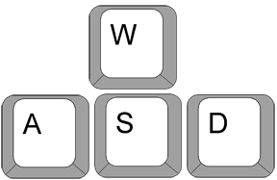
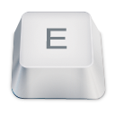

Die Steuerung
Mines3D | Andre & Cedric & Jan
Steuerbar mit:
Platten aufdecken:
Hüpfen:

Slide 13
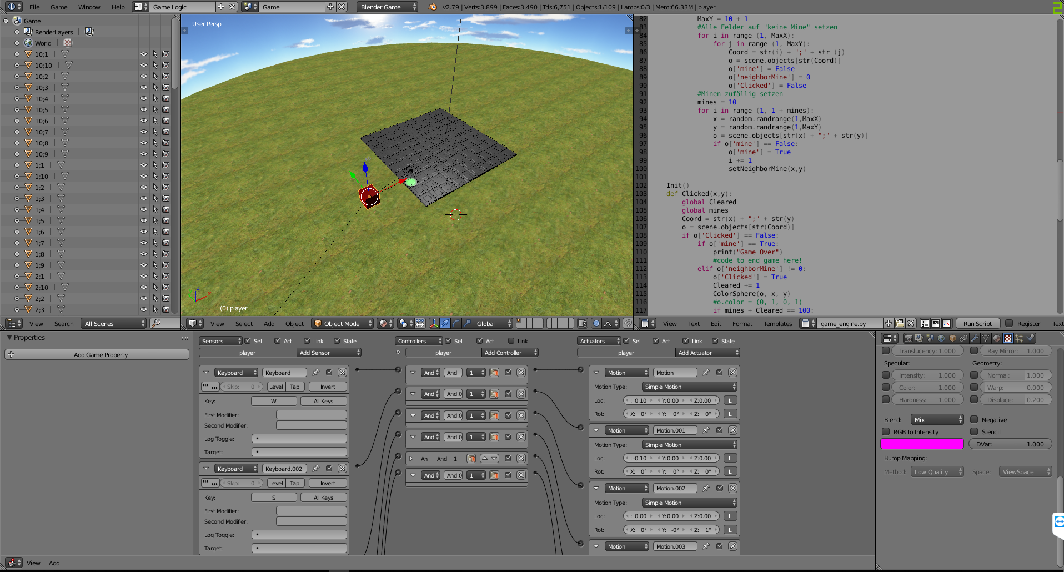
Blender
Mines3D | Andre & Cedric & Jan

